Slide 1
역전파 2020. 07. 31

Slide 2
학습 규칙

Slide 3
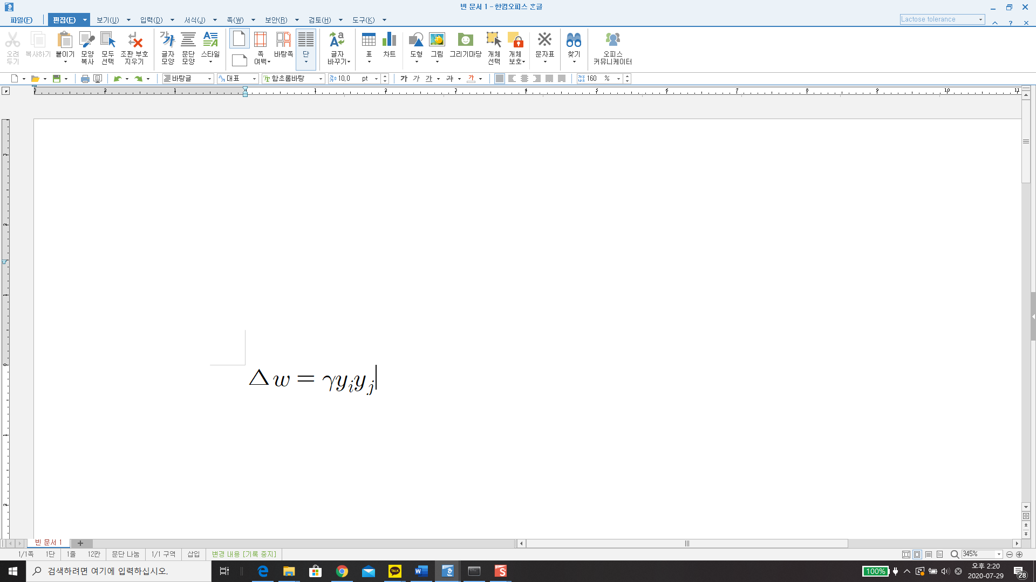
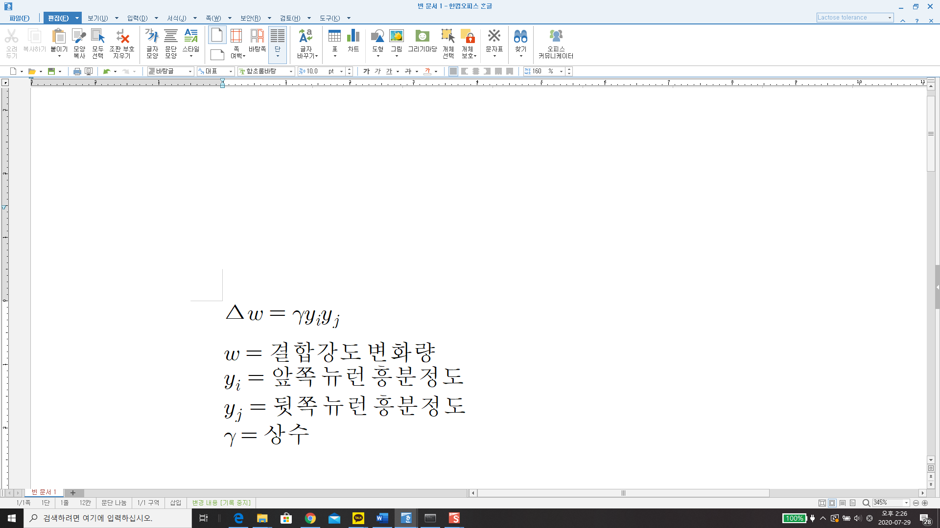
학습 규칙
헵의 규칙
전달이 지속적으로 진행되면 시냅스의 전달 효율이 증가한다.
기억의 형성에 중요한 역할 수행

Slide 4
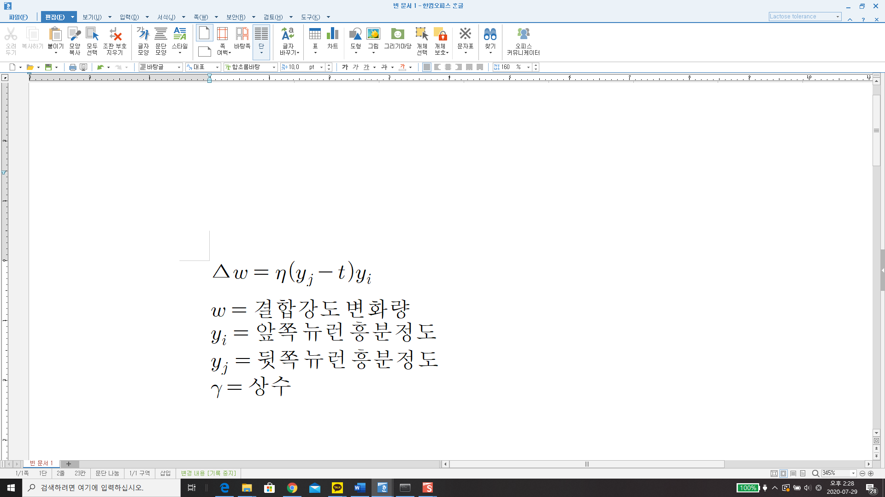
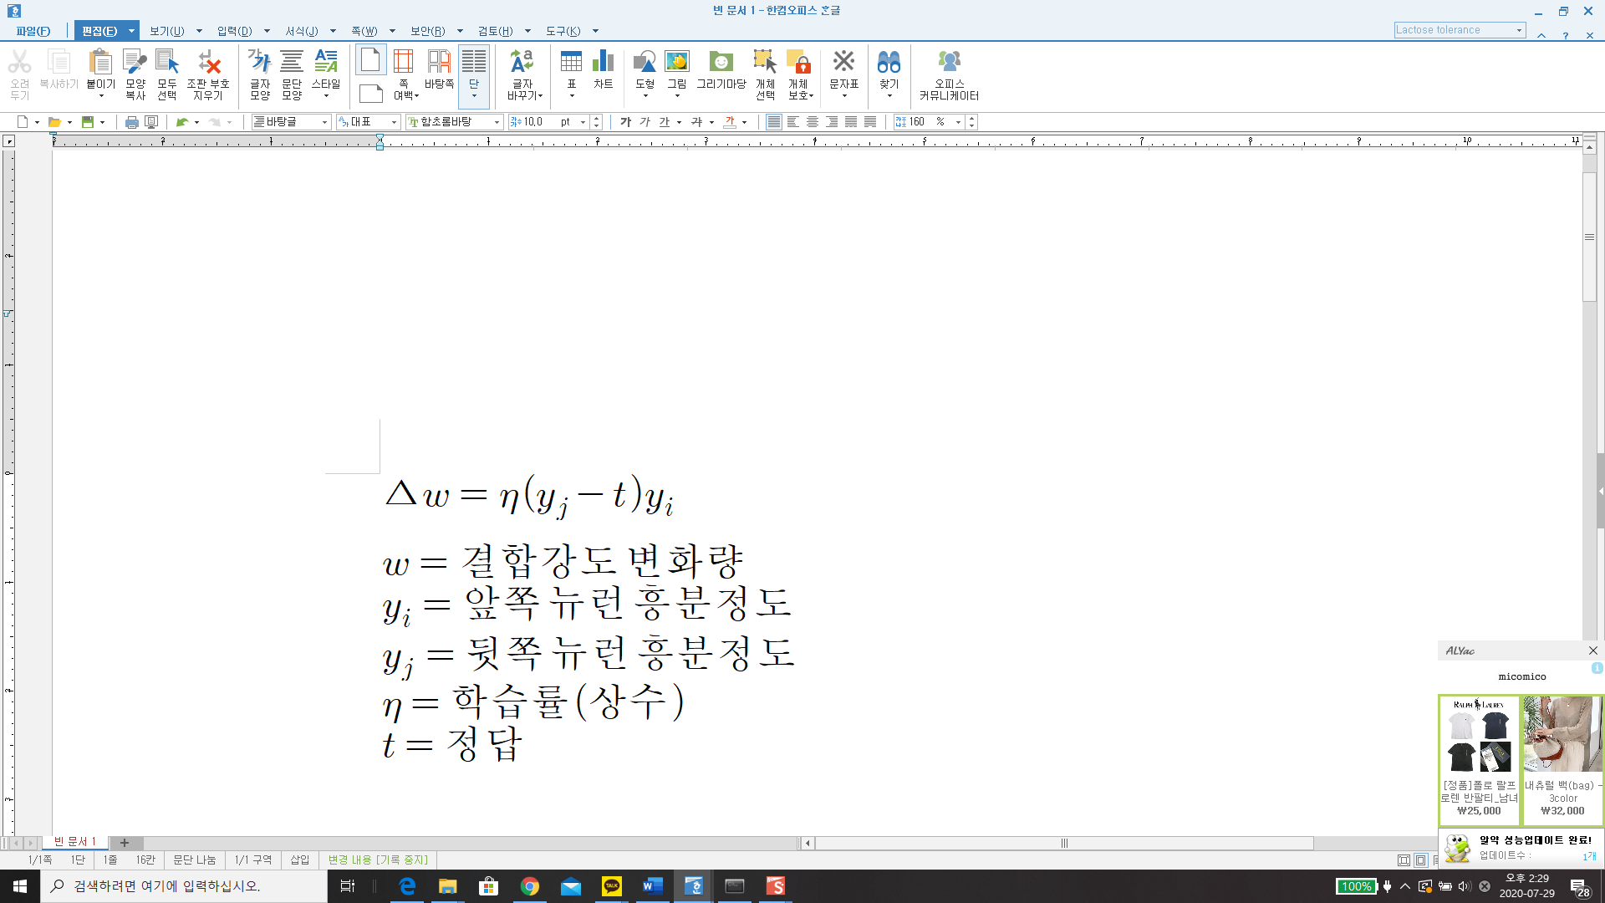
학습 규칙
델타 규칙
출력값과 정답의 오차가 커질수록 가중치 수정량도 증가
입력값이 커질수록 가중치 수정량 증가

Slide 5
역전파란

Slide 6
역전파란
역전파의 개요
ERROR
ERROR
ERROR
INPUT
OUTPUT
ANSWER
역전파

Slide 7
훈련 데이터와 테스트 데이터

Slide 8
훈련 데이터와 테스트 데이터
전체 데이터
훈련 데이터
테스트 데이터
I
N
P
U
T
I
N
P
U
T
I
N
P
U
T
I
N
P
U
T
I
N
P
U
T
I
N
P
U
T
I
N
P
U
T
I
N
P
U
T
I
N
P
U
T
I
N
P
U
T
I
N
P
U
T
I
N
P
U
T
...
O
U
T
P
U
T
O
U
T
P
U
T
O
U
T
P
U
T
O
U
T
P
U
T
O
U
T
P
U
T
O
U
T
P
U
T
O
U
T
P
U
T
O
U
T
P
U
T
O
U
T
P
U
T
O
U
T
P
U
T
O
U
T
P
U
T
O
U
T
P
U
T

Slide 9
훈련 데이터와 테스트 데이터
회귀와 분류 예시
출력
정답
출력
정답
0.48
0.54
0.05
0
-0.24
-0.34
0.17
0
0.62
1.05
0.78
1
회귀
분류

Slide 10
손실 함수

Slide 11
손실 함수
정의 및 종류
출력값과 오차를 정의하는 함수
오차 제곱합 / 교차 엔트로피 오차

Slide 12
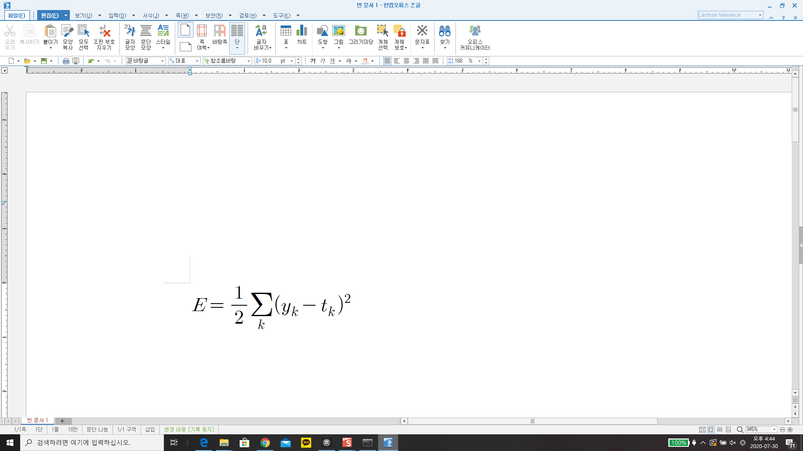
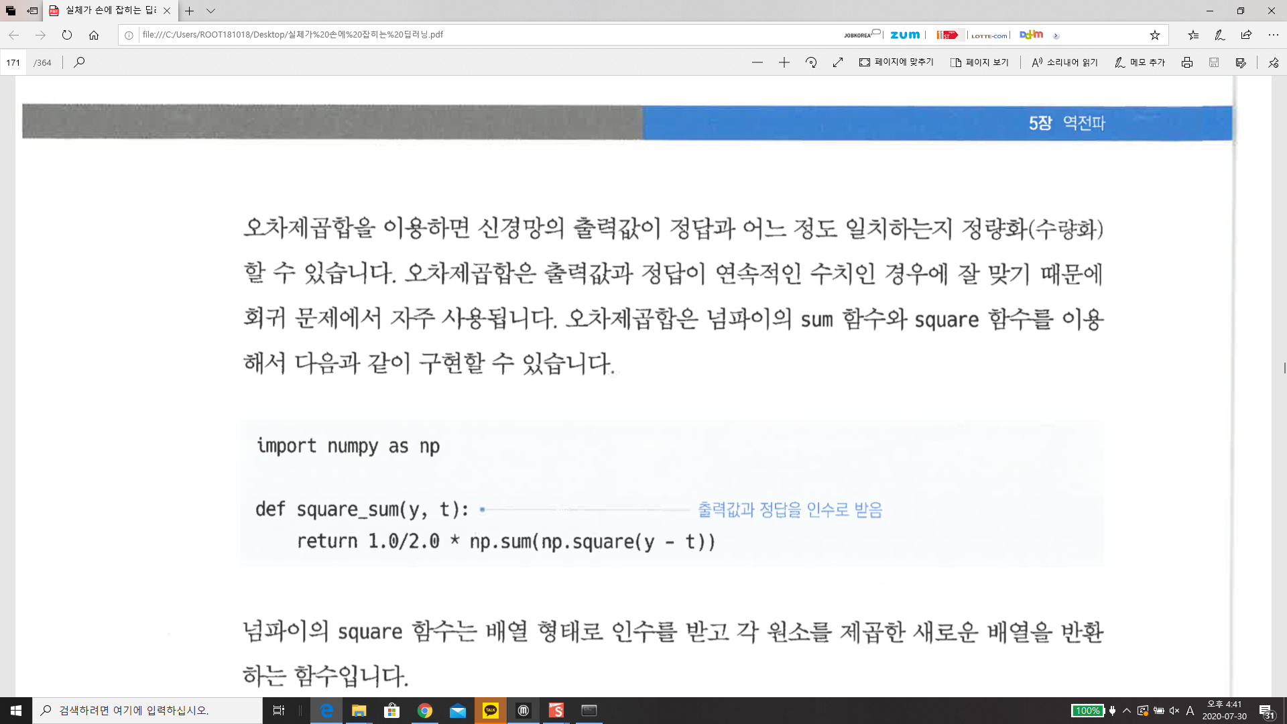
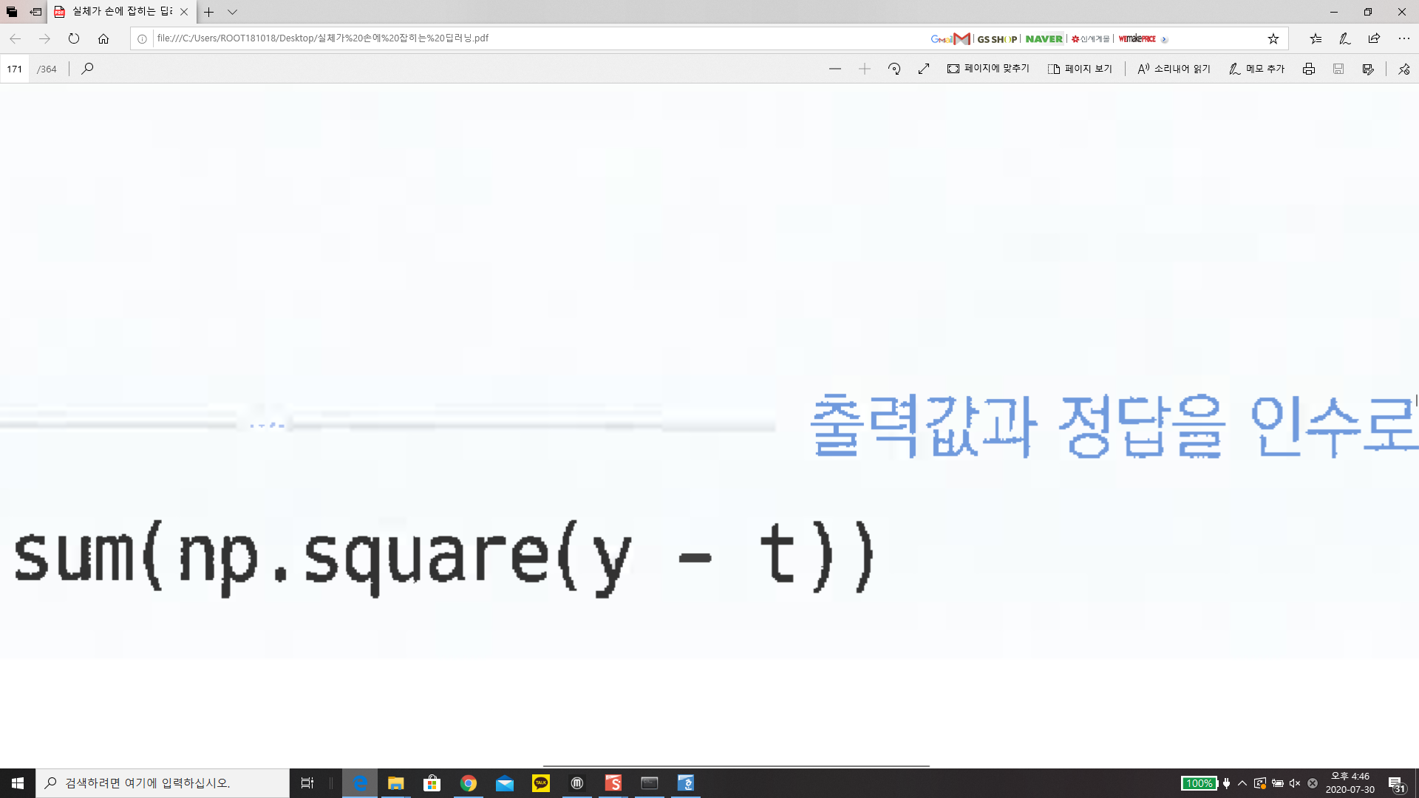
손실 함수
오차제곱합
equation
code design

Slide 13
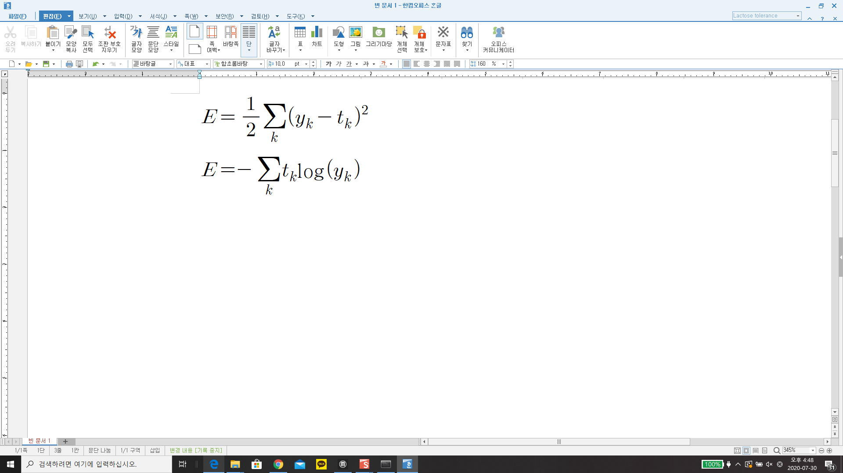
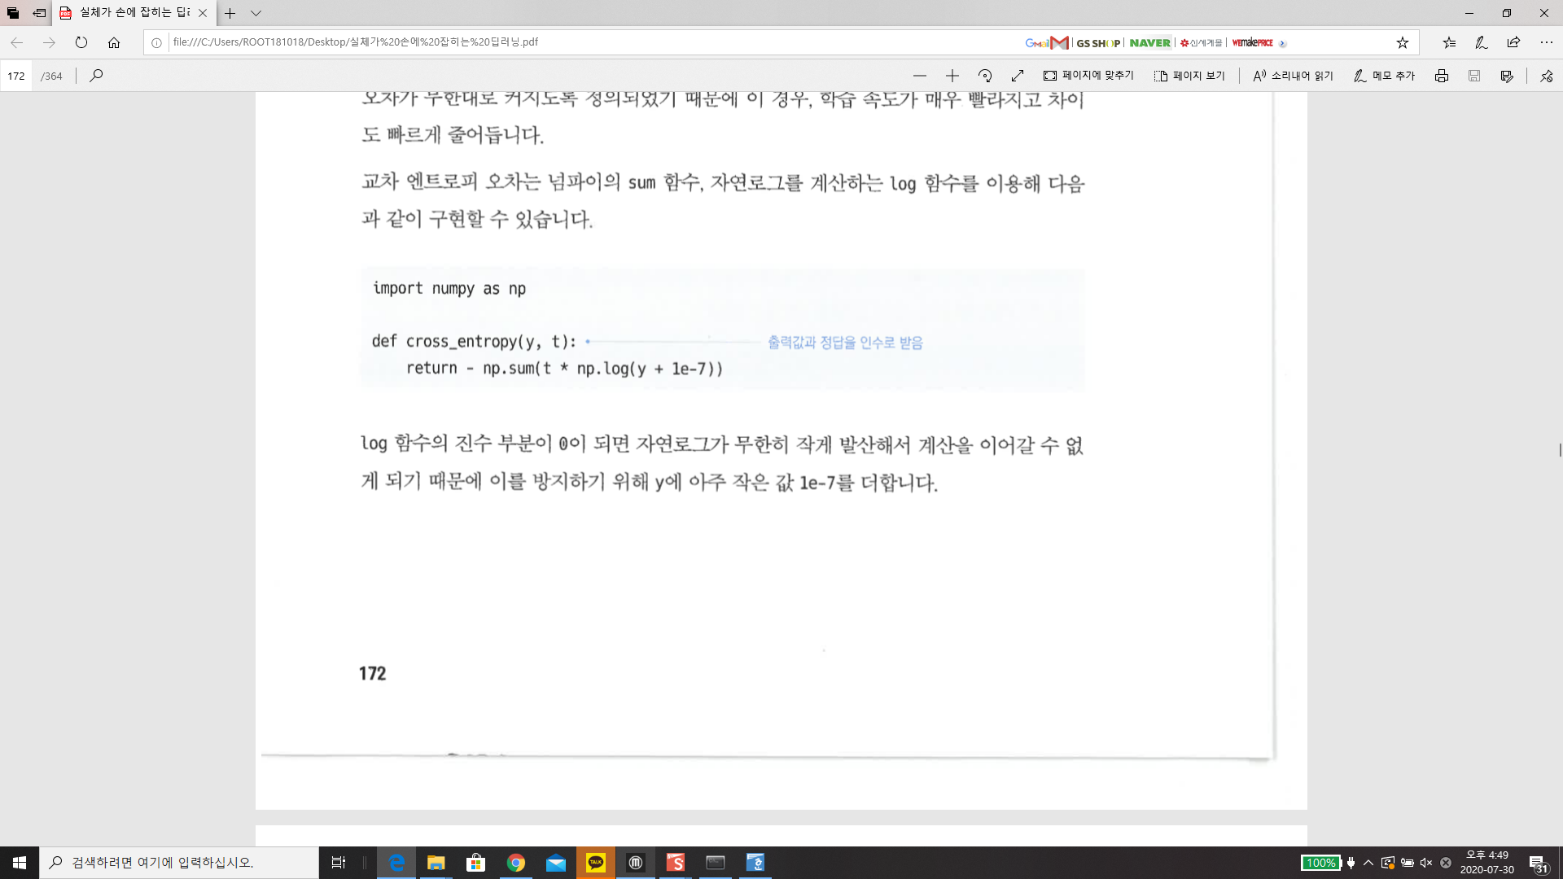
손실 함수
교차엔트로피
equation
code design

Slide 14
경사하강법

Slide 15
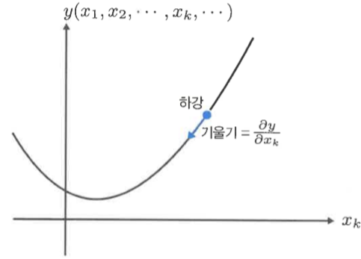
경사하강법
정의
손실 함수로 구한 오차값을 기점으로 싱경망의 반대 방형으로 가중치와 편항을 수정해 나가는 방법

Slide 16
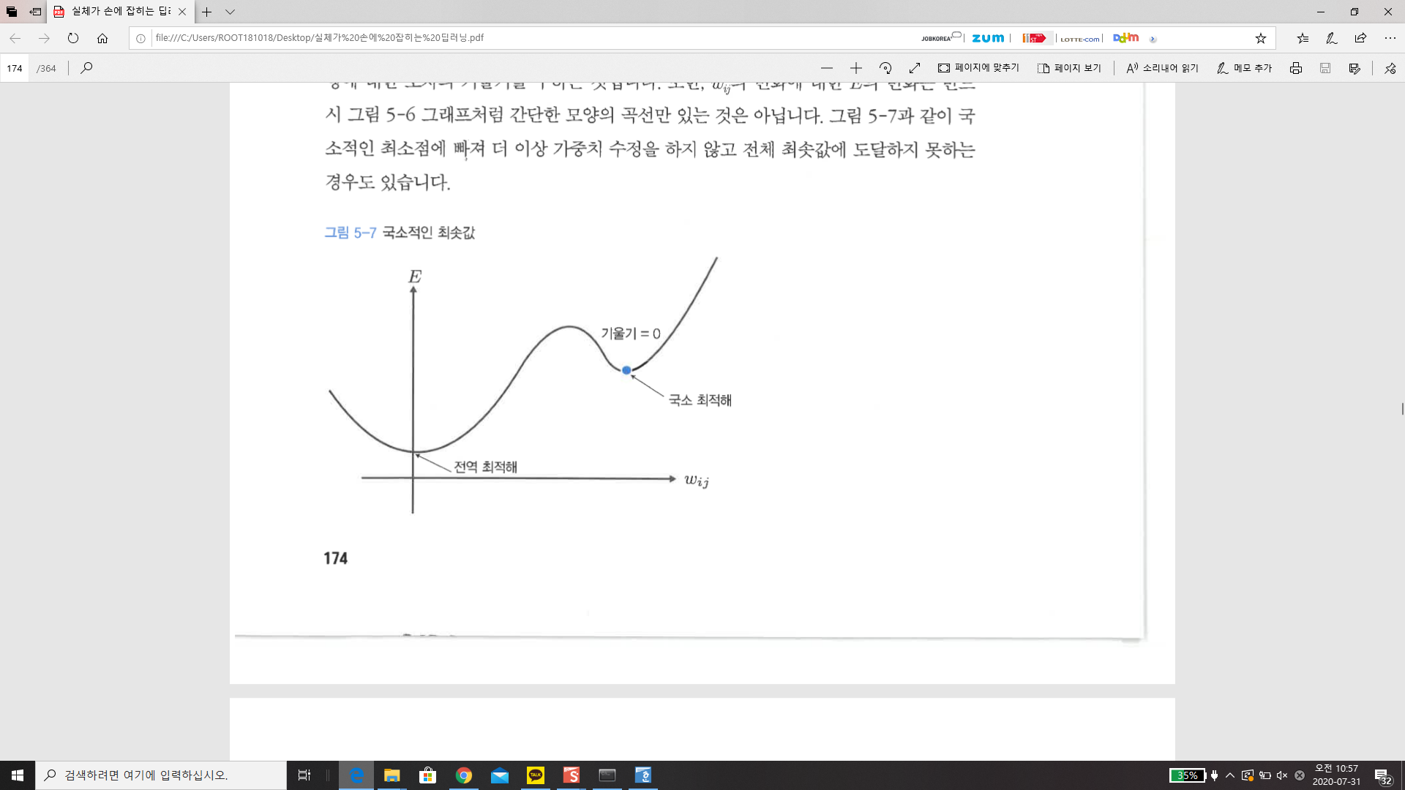
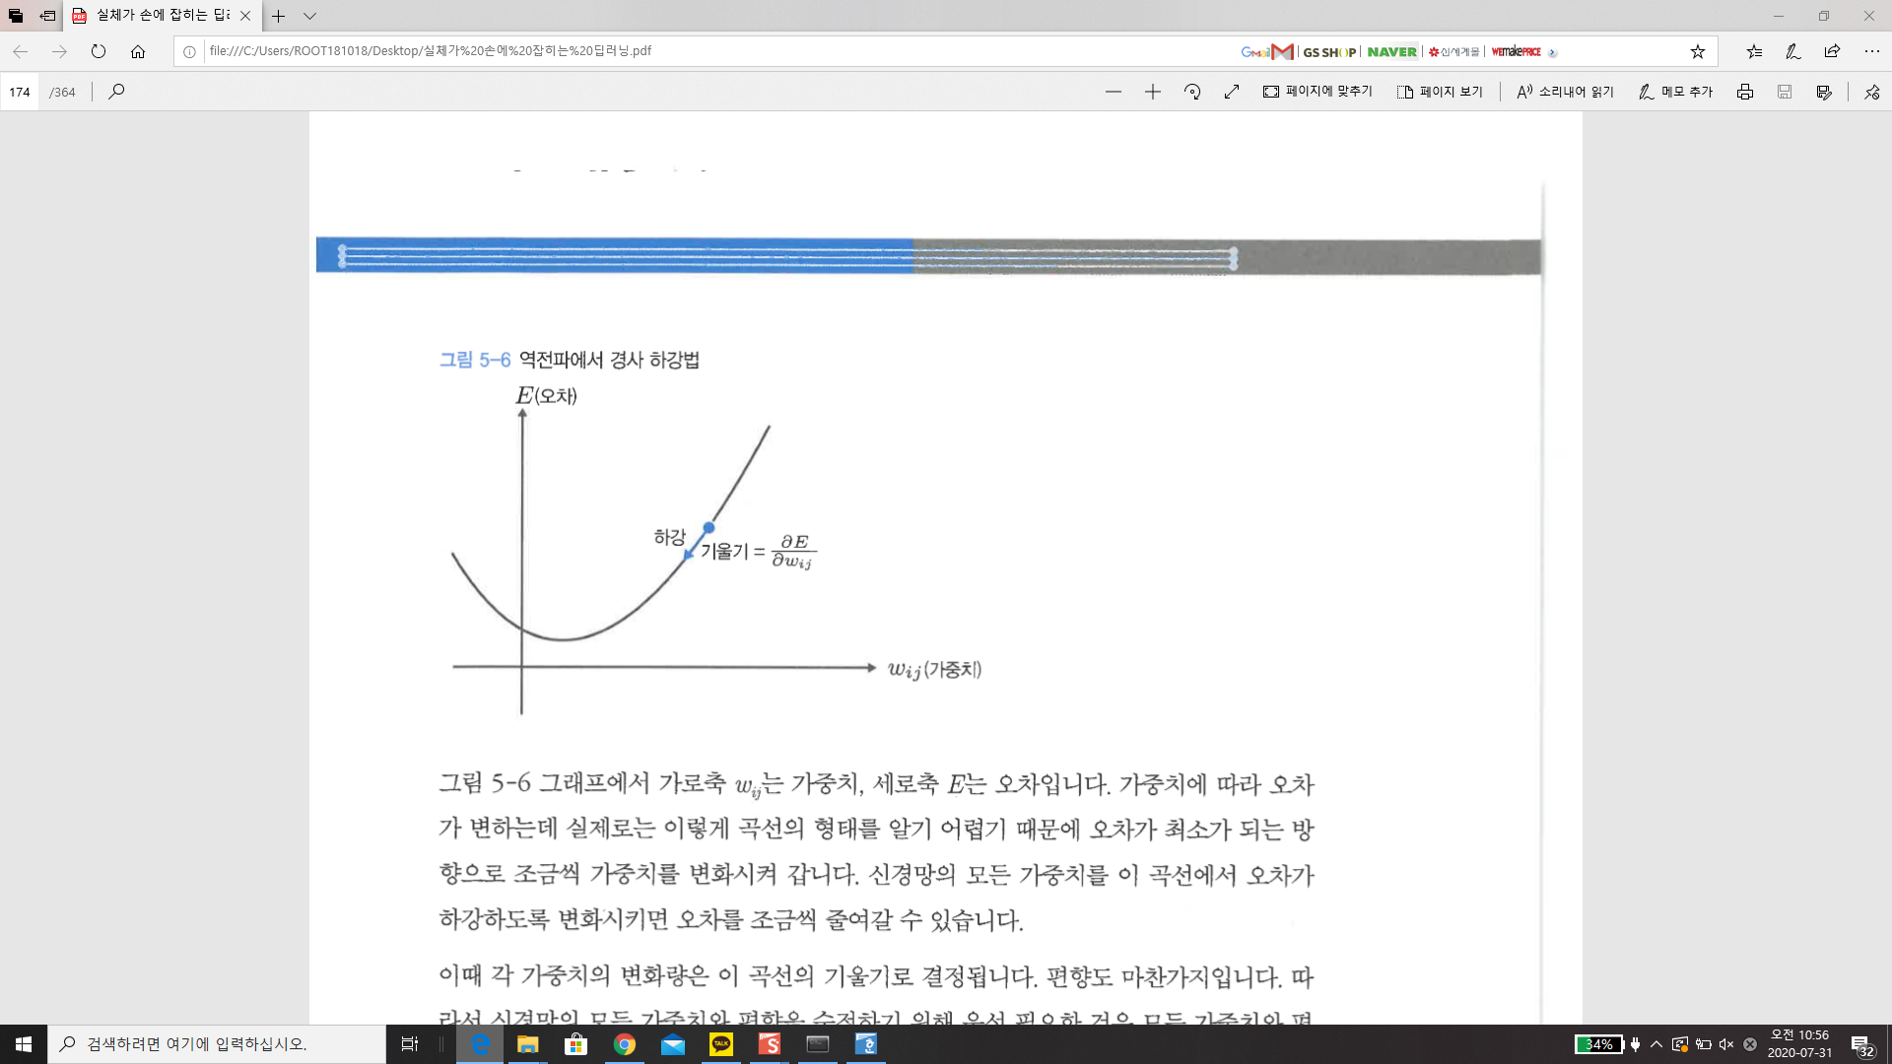
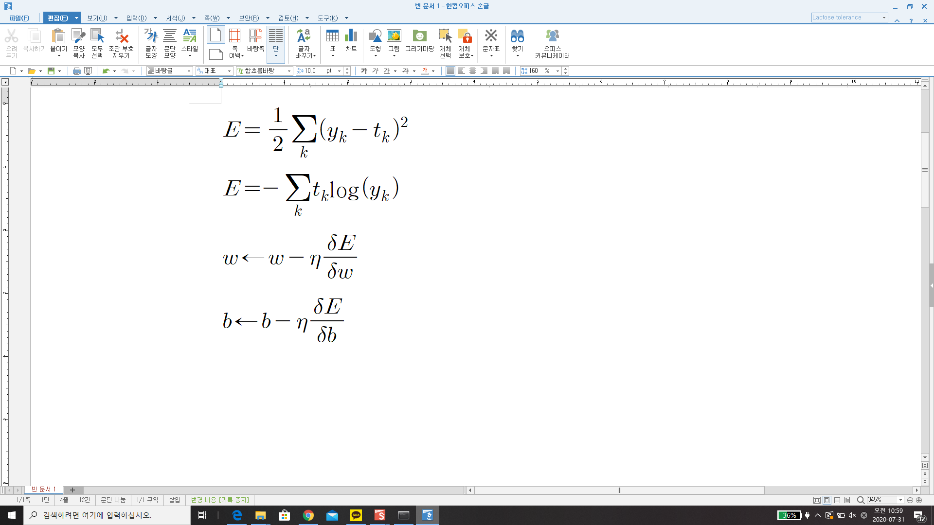
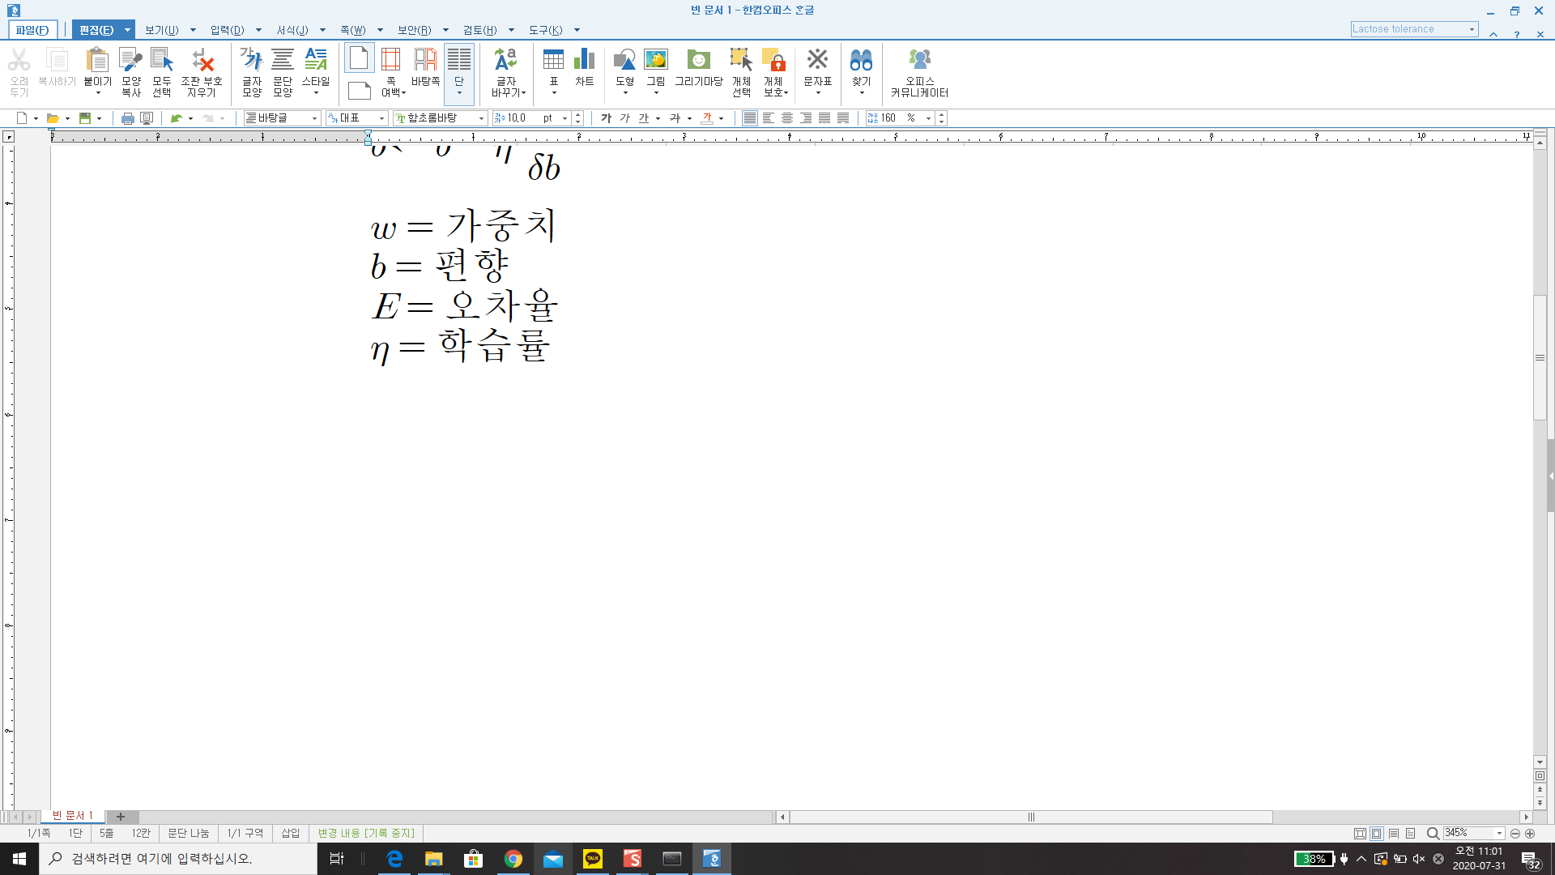
경사하강법
개요

Slide 17
경사하강법
기울기 구하는 방법
순전파
출력
출력
역전파
편향
기울기
편향
기울기
입력
기울기
입력
기울기
오차
가중치
기울기
가중치
기울기
입력층
은닉층
출력층
다음층으로 전달만
가중치 및 편향 없음
출력값 및 입력값들을 받아 가중치, 편향, 은닉층으로 들어오는 기울기 계산
오차를 이용해 가중치 및 편향
기울기 계산

Slide 18
최적화 알고리즘

Slide 19
최적화 알고리즘
개요 및 종류
전역최적해에 도달하기 위한 알고리즘
확률적 경사 하강법 / 모멘텀 / 아다그라드

Slide 20
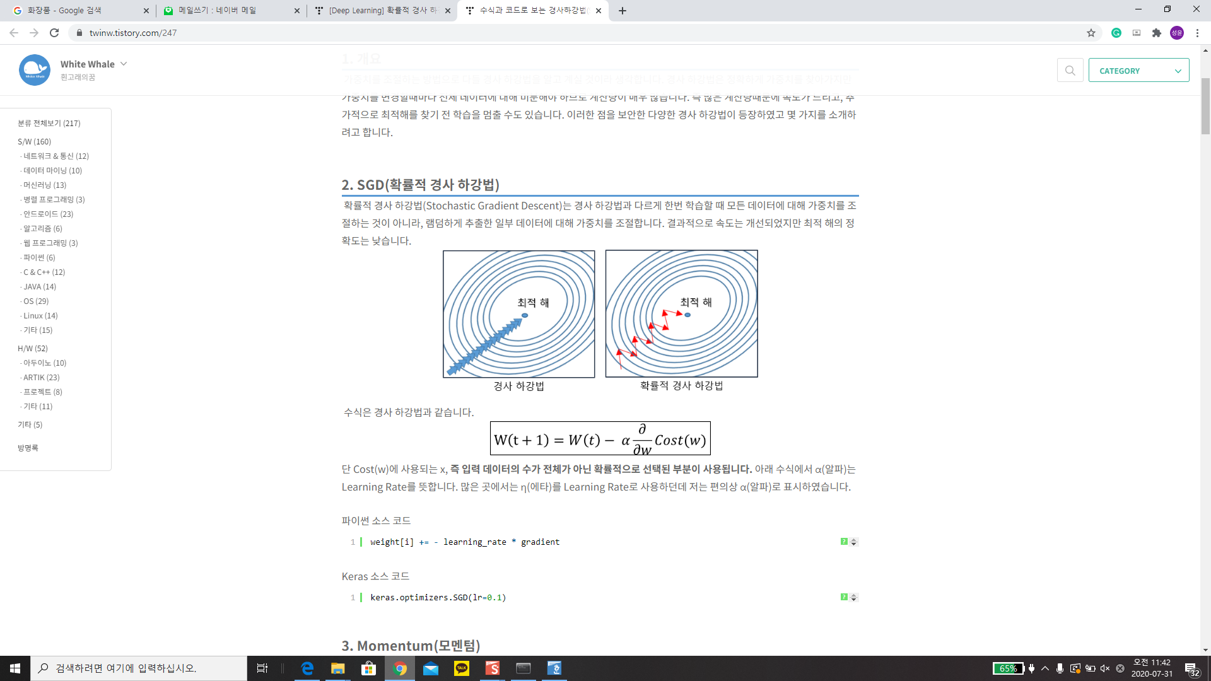
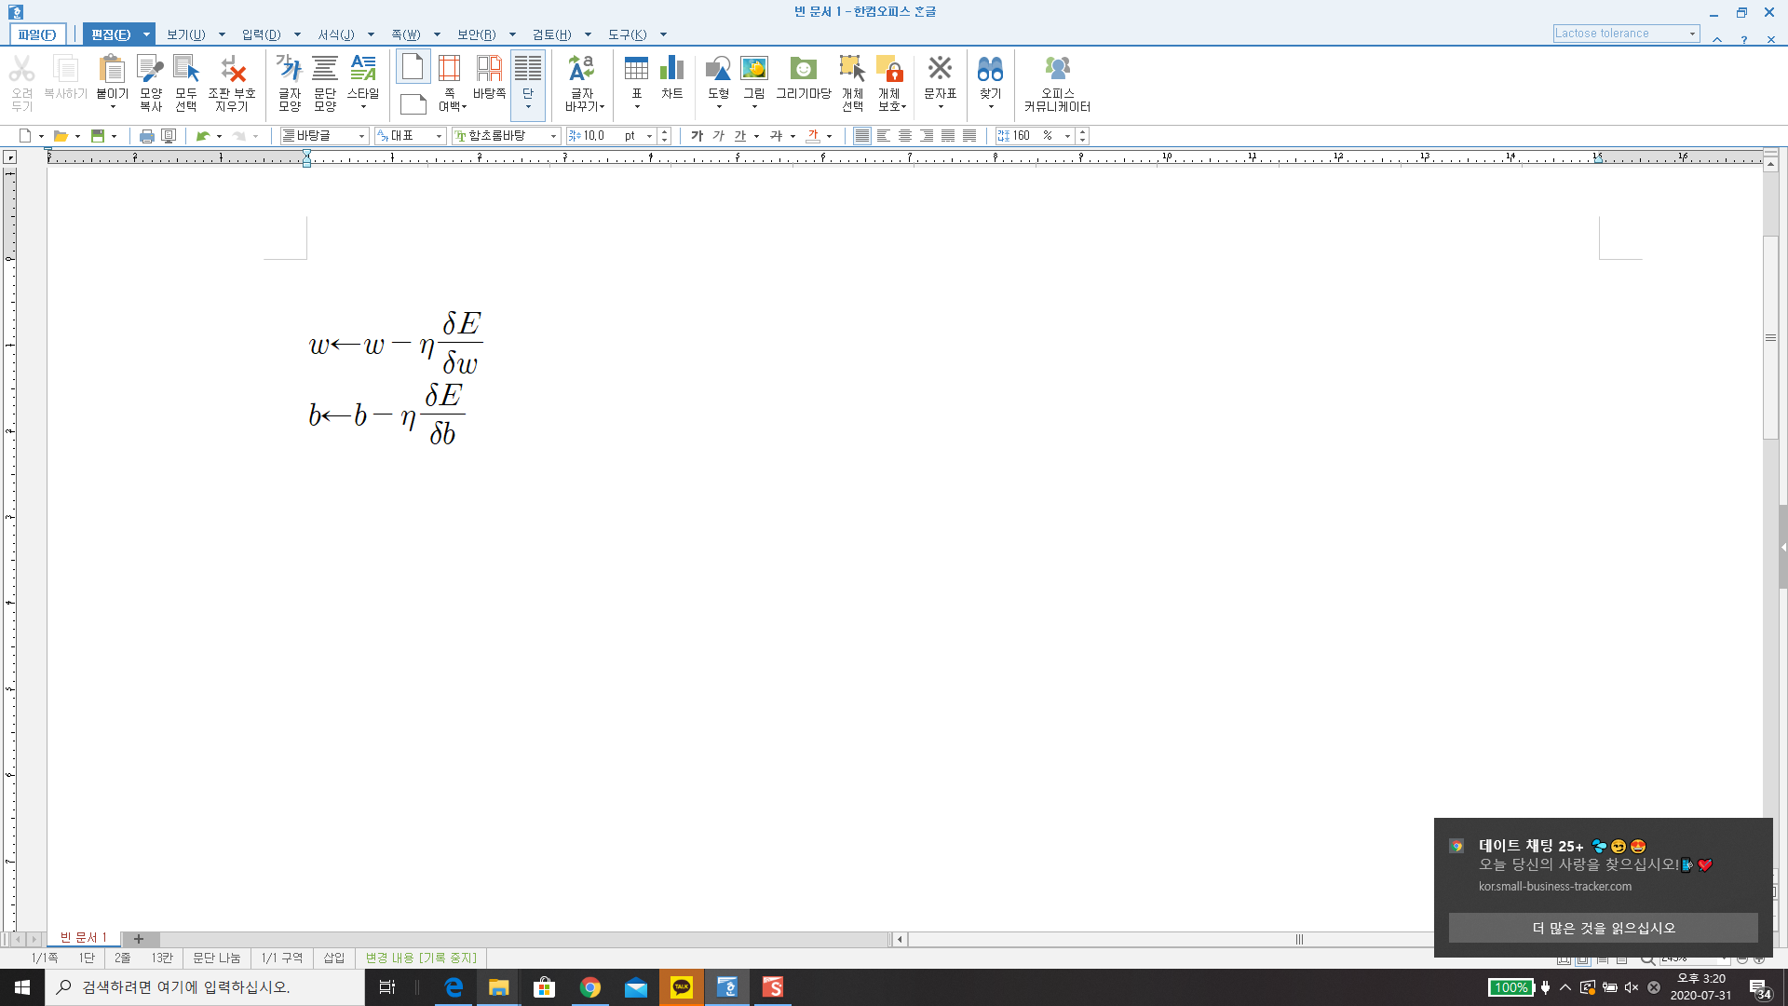
최적화 알고리즘
확률적 경사 하강법(Stochastic Gradient Descent)
수정할 때마다 sample을 무작위로 선택
간단한 code로 구현 가능
수정량을 유연하게 조절 불가

Slide 21
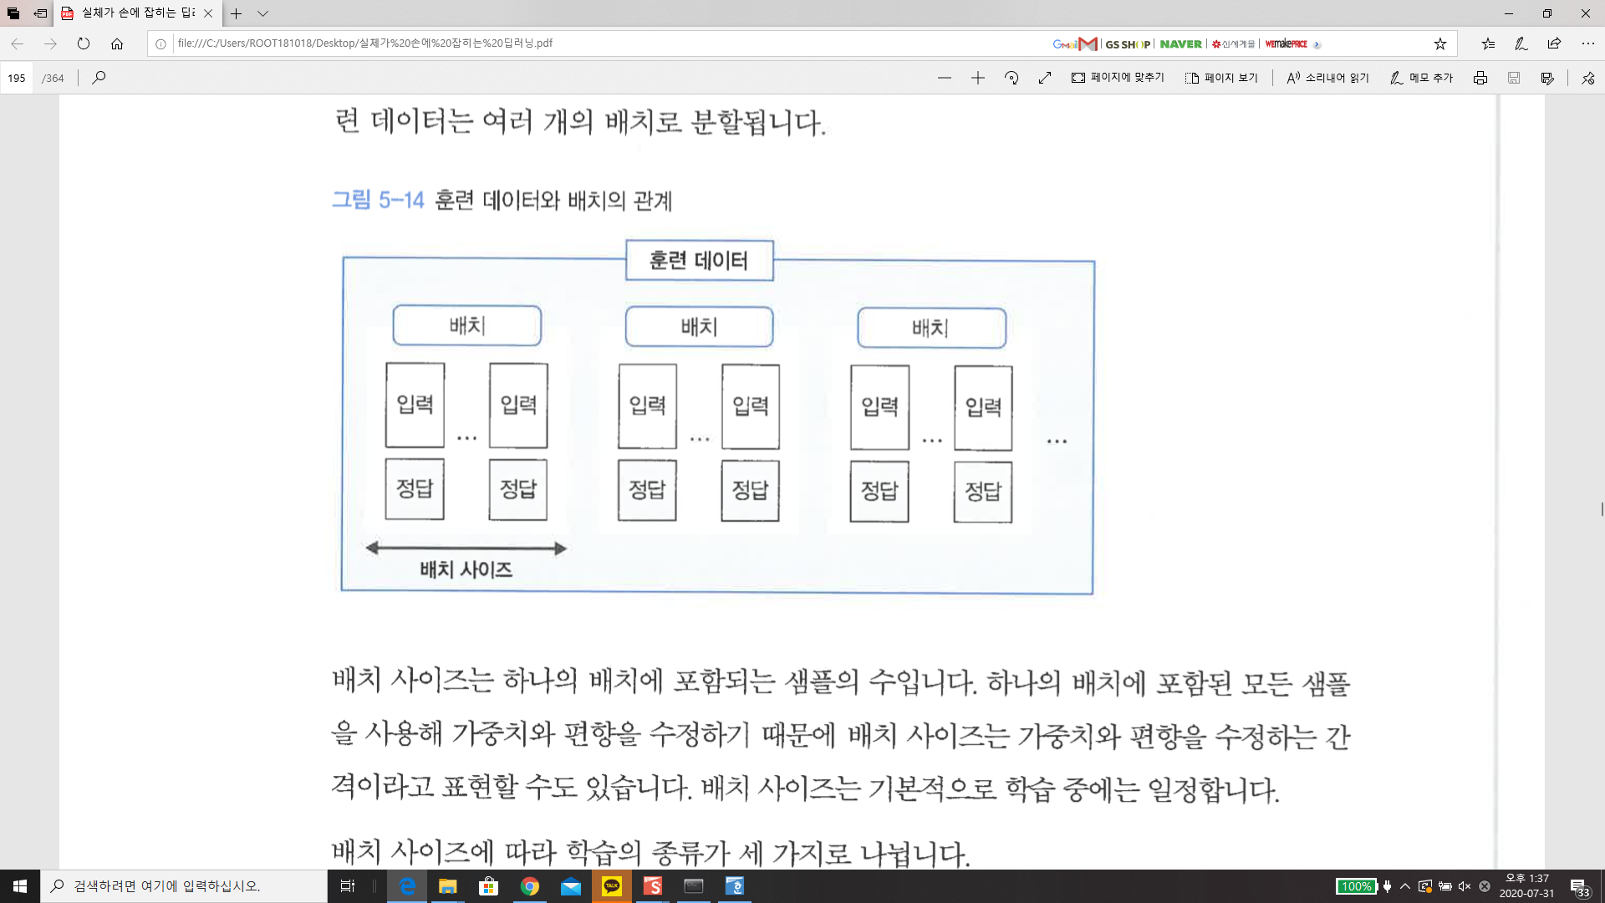
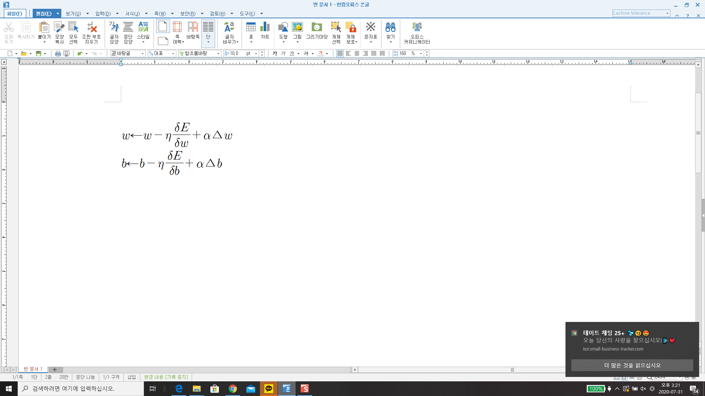
최적화 알고리즘
모멘텀(Momentum)
SGD에 관성을 더한 알고리즘

Slide 22
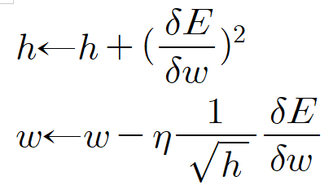
최적화 알고리즘
아다그라드
수정을 통해서 학습률이 변하는 알고리즘
h가 증가함에 따라서 w가 감소
상수 조정에 유리
수정량이 0이 되면 더이상 진행불가

Slide 23
배치사이즈

Slide 24
배치 사이즈(Batch Size)
개요 및 종류
가중치와 편향을 수정하는 간격

Slide 25
배치 사이즈(Batch Size)
배치 학습
배치 사이즈 = 전체 훈련 데이터의 개수
전체 오차의 평균으로 가중치 / 편향 수정
ex) sample = 1,000개, 배치 사이즈=1000
-> 1 에포크당 1번 수정

Slide 26
배치 사이즈(Batch Size)
온라인 학습
배치 사이즈 = 1
개별 sample 마다 가중치와 편향 수정
ex) sample = 1,000개, 배치 사이즈=1
-> 1 에포크당 1000번 수정

Slide 27
배치 사이즈(Batch Size)
미니 배치 학습
배치 학습과 온라인 배치의 중간
ex) sample = 1,000개, 배치 사이즈=20
-> 1 에포크당 50번 수정

Slide 28
행렬 연산

Slide 29
행렬 연산
사용 이유
입력과 출력을 벡터로만 사용하면
배치학습 처리 불가
행렬을 이용해 순전파 / 역전파 처리

Slide 30
행렬 학습
행렬 사이즈
입력수
출력수 = 뉴런수
정답수
배치사이즈
배치사이즈
배치사이즈
입력
출력
정답

